Slide 1
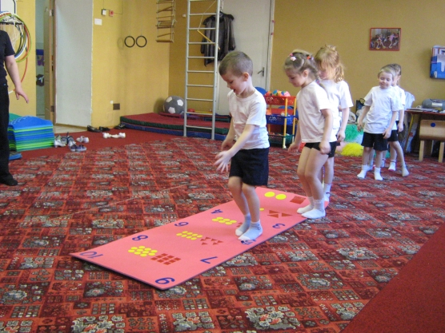
Тема: Организация самостоятельной двигательной деятельности дошкольников в условиях МАДОУ.
«Ребенку доставляет большое удовольствие, если он сам заметил и выяснил себе какое-то явление, и если его рассуждение оказалось действительно верным, точно так же доставляет ему наибольшее удовольствие то, что он сделал сам и достиг без указания других».
П.Ф. Лесгафт

Slide 2
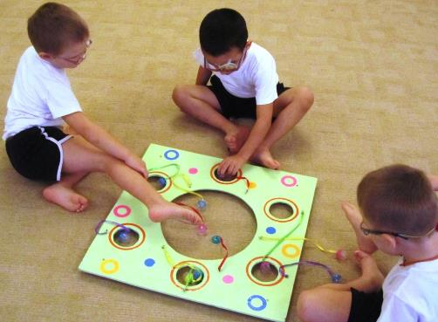
Согласно современным данным, дети двигаются в два раза меньше, чем это предусмотрено возрастной нормой. Интеллектуальные перегрузки, снижение двигательной активности как по объёму, так и по интенсивности, однообразное её содержание – вот основные причины нервно-психических и соматических заболеваний детей дошкольного возраста. Всё это порождает изменения в эмоциональной сфере.
Самостоятельная двигательная деятельность детей, о пользе которой написано немало, является прекрасным средством физического и эмоционального развития личности.

Slide 3
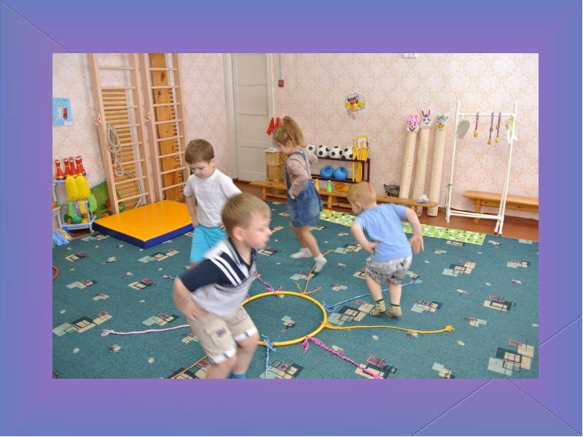
Самостоятельная двигательная деятельность – это деятельность, которая возникает по инициативе ребенка.
По данным физиологов, дети в этом виде деятельности в большей степени удовлетворяют свою потребность в движении, чем в организованной деятельности. Содержанием самостоятельной двигательной деятельности являются разнообразные движения. Преимущество её заключается в том, что ребенок сам выбирает вид движения, темп, делает паузы, чередует их. Эта форма работы требует особого, опосредованного руководства.

Slide 4
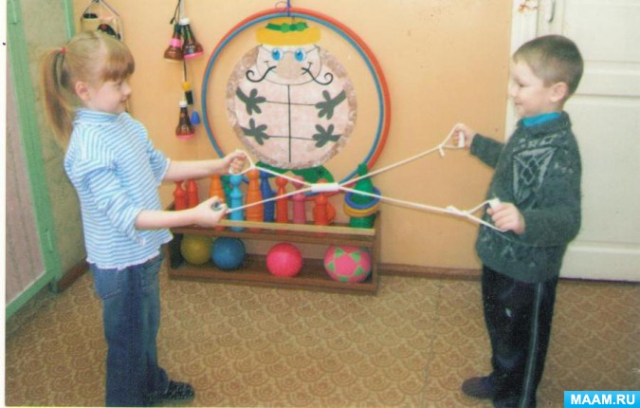
Самостоятельные движения детей всех возрастов должны составлять не менее 2/3 объема их общей двигательной активности.
Руководство самостоятельной двигательной деятельностью предусматривает следующие обязательные моменты:
-организацию физкультурно-игровой среды: достаточное количество пространства для движений; разнообразие, сменяемость пособий;
-закрепление в режиме дня времени для самостоятельной двигательной деятельности детей в обязательном порядке во время утреннего приема, до и между занятиями, на прогулке, после сна, в вечернее время;
-владение воспитателями специальными (опосредованными) методами активизации движений детей.

Slide 5
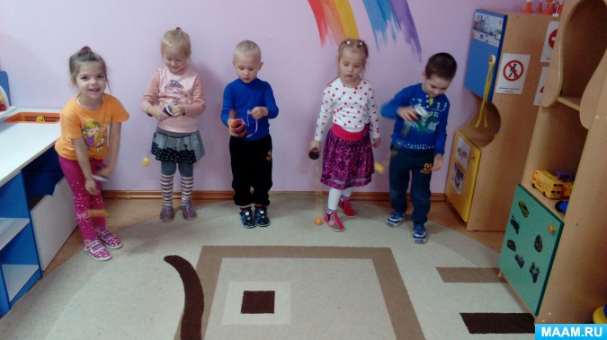
Все руководство строится только на основе индивидуального подхода. Необходимо:
-наблюдать за детьми, уметь видеть всех и при необходимости оказывать помощь;
-предусматривать каждому ребенку место для движений, чтобы никто не мешал, оберегать это пространство;
-привлекать детей к размещению физкультурных пособий в группе, на участке, стимулируя этим желание выполнять те или иные движения;
-снимать напряжение, скованность отдельных детей улыбкой, поощрением; если ребенок затрудняется, помочь выбрать пособие для движений вопросом, загадкой, советом;
-пытаться без навязывания объединять в совместной парной игре детей разной подвижности, предоставив им один предмет на двоих (мяч, обруч, скакалку и т.д.) и показав варианты действий, если это необходимо;
-при знакомстве с новым предметом показывать его в первую очередь малоподвижным детям, сопровождая показ несложными активными движениями и перемещениями в пространстве, детям большой подвижности - движениями, требующими точности, сдержанности, осторожности (ходьба, бег, прокатывание мяча по ограниченной плоскости; все виды лазанья и т. п.);

Slide 6
-отдавать предпочтение пособиям, требующим активных действий, чаще менять их расположение, обеспечивать сменяемость не только в течение недели, но и дня;
-никогда насильно не усаживать на место подвижного ребенка, наоборот, с помощью сюжета внести в его бесцельные действия целесообразность;
-иногда включаться в совместную игру с кем-нибудь из детей, чтобы показать новые движения или действия, вызвать интерес к ним;
-обыгрывать новые пособия, показывая, как по-разному можно с ними действовать. Например: по доске — ходить, бегать, прыгать, ползать, прокатывать мяч; скакалку можно крутить вдвоем, делать из нее дорожку, круг, а затем выполнять разные движения; мяч — вращать на месте, прокатывать, подкидывать, бросать, отбивать, играть вдвоем и т. д.;
-периодически вместе с детьми строить «полосы препятствий» из имеющихся пособий и побуждать преодолевать их «по-разному»;

Slide 7
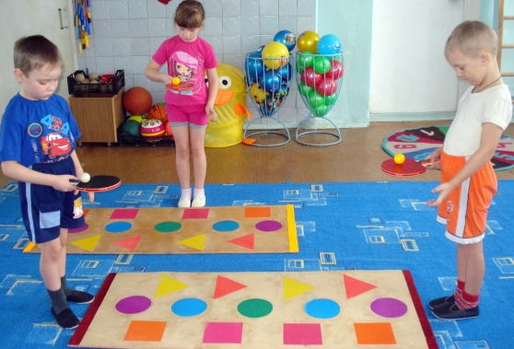
Самостоятельная деятельность, формируя у детей умение выбирать и выполнять (без помощи взрослых) физические упражнения, воспитывает в то же время инициативу, активность, организаторские способности, творческую деятельность. Самостоятельно заниматься физическими упражнениями могут все воспитанники детского сада, независимо от возраста, индивидуально и объединяясь в небольшие группы. Материалом служат те упражнения, которые, не требуя сложной организации и страховки, наиболее эффективно влияют на организм ребенка: ползание, упражнения с мячом, прыжки через длинную и короткую скакалку, метание в цель, бег; катание на велосипеде, качелях, каруселях и самокате, бадминтон, теннис, серсо, кольцеброс, подвижные и другие игры.

Slide 8
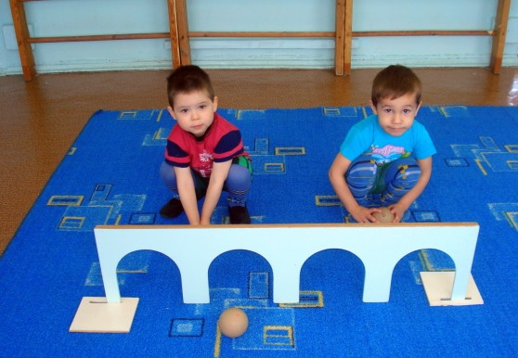
Руководить самостоятельной двигательной деятельностью необходимо осторожно, тактично, ненавязчиво: подбадривать, поощрять, предлагать. Не стесняя инициативы детей направлять деятельность каждого ребенка и следить одновременно за всей группой. Например, детям, долго прыгающим через скакалку, предложить поиграть в кегли, серсо или другие спокойные игры; поддержать детей при неудачных попытках и попросить помощи у тех, кто в этом виде движений более успешен.
Таким образом, правильная организация самостоятельной двигательной деятельности будет способствовать укреплению здоровья, расширению двигательного опыта, формированию стойкого интереса к занятиям физическими упражнениями, навыков самоорганизации и общения со сверстниками, развитию творчества.

